Slide 1

고라희

Slide 2
목차
Vue js 소개
Vue basic
개발환경
Vue js 예제

Slide 3
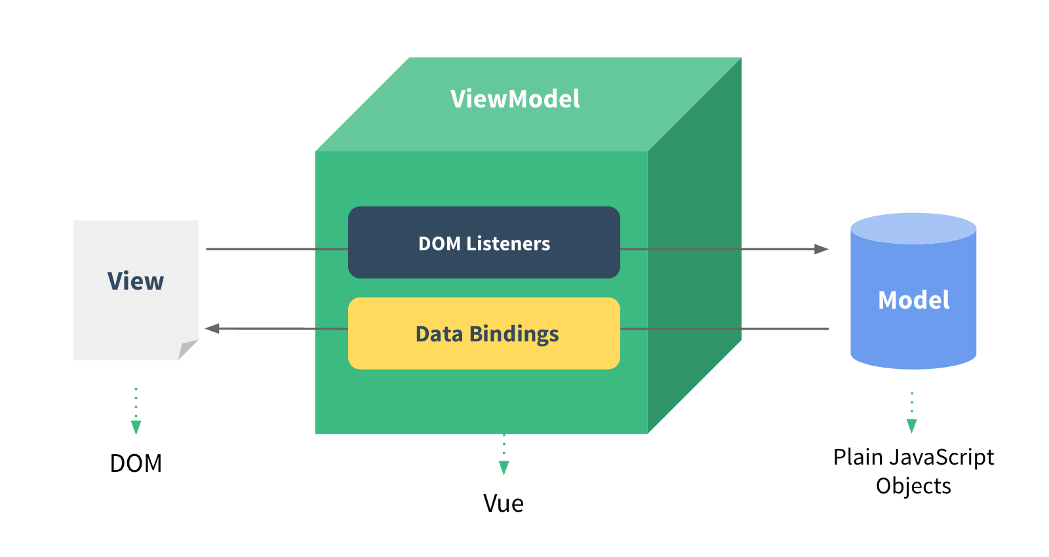
1. Vue js
MVVM 패턴에 해당 하는 화면
ㄴ마크업언어나 GUI 코드를 백엔드 로직과 분리하여 개발하는 패턴
MVVM 디자인 패턴(Model - View - ViewModel)
=
Notes:
프레임 워크이자 라이브러리

Slide 4
https://www.slideshare.net/madvirus/vuejs-94326874

Slide 5
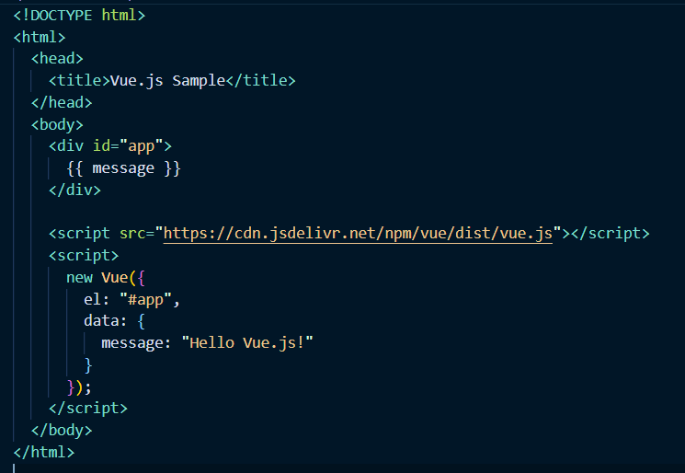
2. Hello vue!

Slide 6
2. Hello vue!
Notes:
이런 것을 전 글에서 본 vue.js의 "선언형 렌더링" 기능이라고 한다. data에서 message라는 것을 선언하고, 이를 DOM에 렌더링한다. 이를 vue.js의 공식 문서에서는 아래와 같이 표현하고 있다.
Vue.js는 간단한 템플릿 구문을 사용하여 DOM에 선언적으로 데이터를 렌더링할 수 있도록 해준다.
At the core of Vue.js is a system that enables us to declaratively render data to the DOM using straightforward template syntax
마치 PHP의 <? echo $message ?> 같다. 하지만 더 매력있다. 저 message라는 값을 바꿔주면, 표시되는 내용도 바로 바뀐다.
출처: https://kde713.tistory.com/19 [RenoV's Lab]

Slide 7
2. Vue 인스턴스
https://velog.io/@psm8873/2019.01.12-Vue-%EC%9D%B8%EC%8A%A4%ED%84%B4%EC%8A%A4-7mjqyi53cl
https://velog.io/@psm8873/2019.01.12-Vue-%EC%9D%B8%EC%8A%A4%ED%84%B4%EC%8A%A4-7mjqyi53cl
https://kde713.tistory.com/19
https://velog.io/@psm8873/2019.01.12-Vue-%EC%9D%B8%EC%8A%A4%ED%84%B4%EC%8A%A4-7mjqyi53cl
https://velog.io/@psm8873/2019.01.12-Vue-%EC%9D%B8%EC%8A%A4%ED%84%B4%EC%8A%A4-7mjqyi53cl

Slide 8
2. Vue 인스턴스
var vm = new Vue({
// 옵션
})
“인스턴스는 Vue.js로 화면을 개발하기 위해 꼭 생성해야 하는 필수 단위”
Notes:
Vue 인스턴스란?
Vue 인스턴스란 생성된 Vue 오브젝트 하나
Vue 앱을 시작하기 위해 필수적이며, 앱의 진입점이 됨
간단한 템플릿 렌드링부터 데이터 바인딩, 컴포넌트 등 많은 동작 수행
https://velog.io/@psm8873/2019.01.12-Vue-%EC%9D%B8%EC%8A%A4%ED%84%B4%EC%8A%A4-7mjqyi53cl

Slide 9
2. Vue 인스턴스
new Vue({
el: '#app',
template: '',
data: {},
props: [], // {}
methods: {},
computed: {},
watch: {}
});

Slide 10
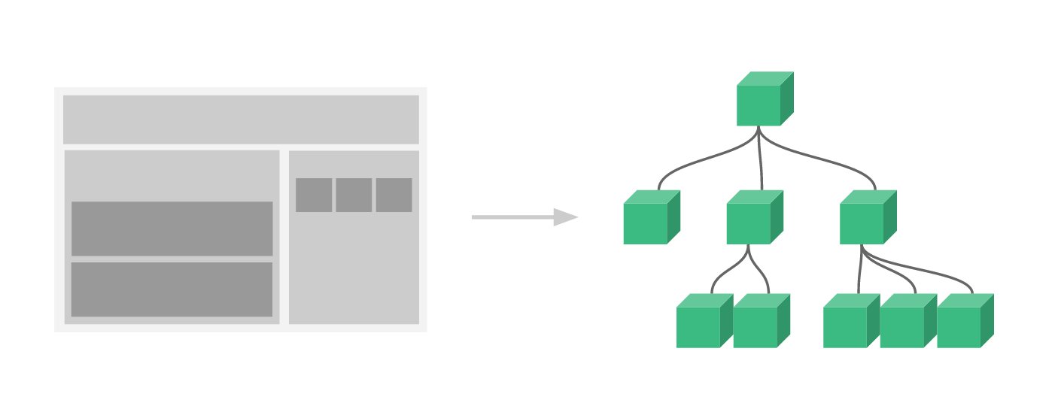
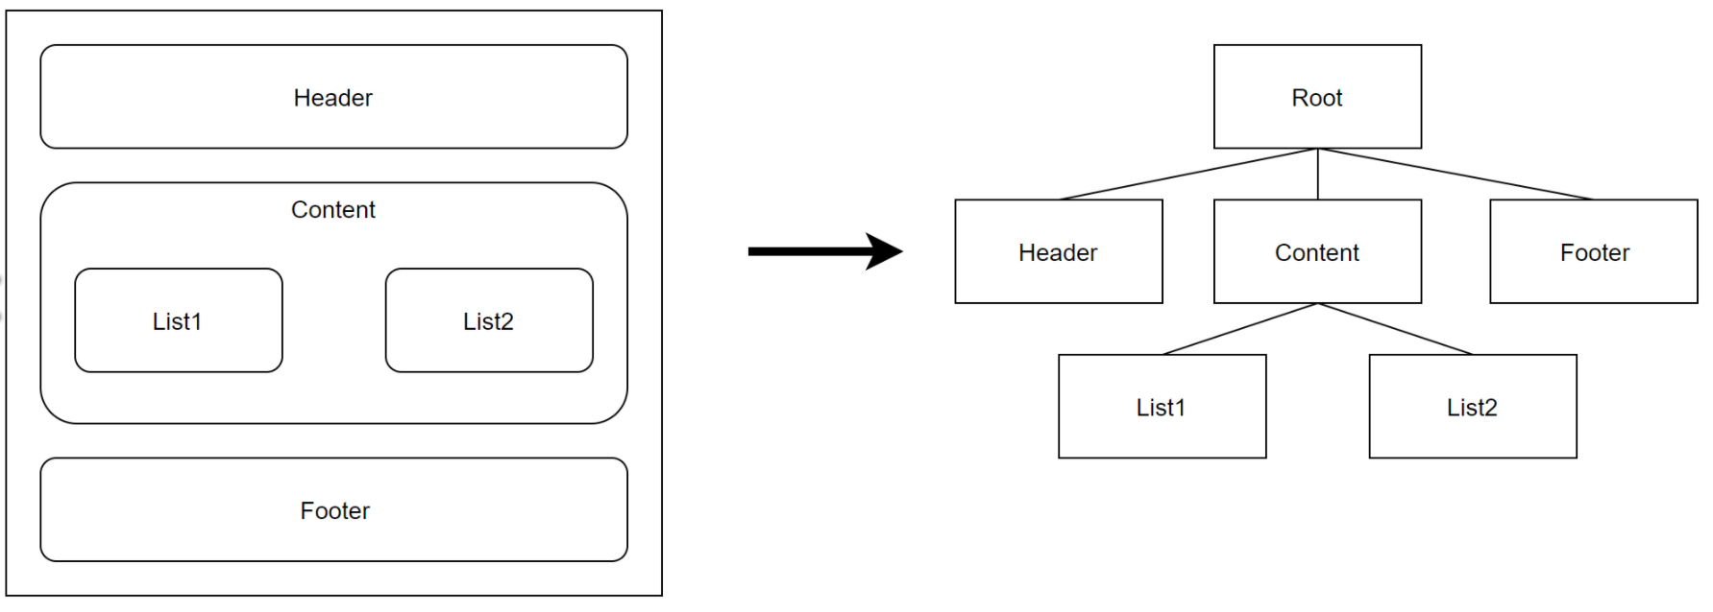
2. Vue 컴포넌트
https://beomy.tistory.com/55
Notes:
Vue, Angular, React 과 동일
Vue 단일 컴포넌트 가능 한 파일 내 html js css 다

Slide 11
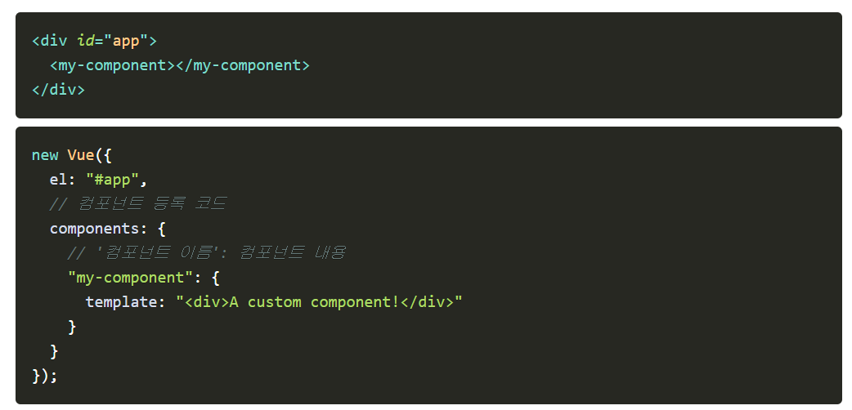
2. Vue 컴포넌트
https://beomy.tistory.com/55
Notes:
Vue, Angular, React 과 동일
Vue 단일 컴포넌트 가능 한 파일 내 html js css 다

Slide 12
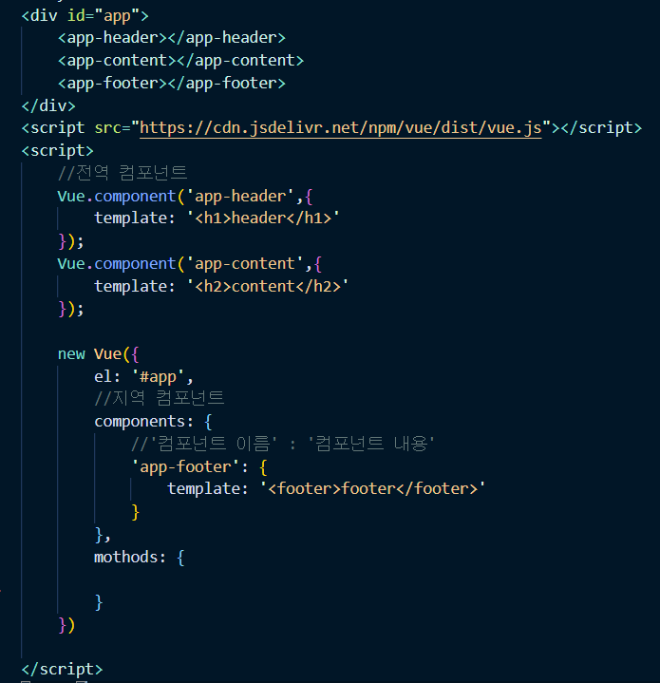
2. Vue 컴포넌트

Slide 13
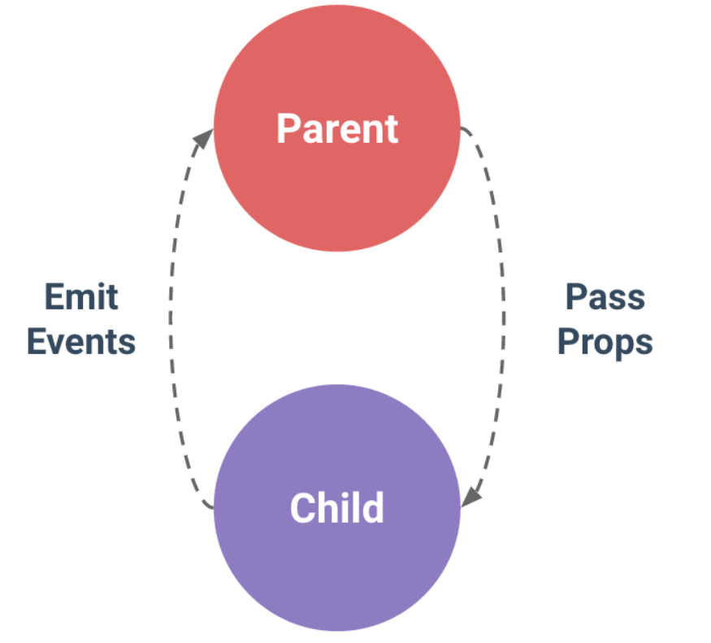
1.porps
상위(Parent) 컴포넌트에서 props라는 속성으로 전달.
Notes:
https://cornswrold.tistory.com/344 - 뷰의 경우는 컴포넌트로 화면을 구성하기 때문에 같은 웹페이지라도 데이터를 공유할 수 없는 경우가 많다.
- 각 컴포넌트들의 scope(유효범위)가 독립적이기 때문에 다른 컴포넌트의 값을 직접적으로 참조할 수가 없다.
Vue의 경우 컴포넌트로 화면을 구성하므로 같은 웹 페이지라도 데이터를 공유할 수 없음 그 이유는 컴포넌트마다 자체적으로 고유한 유효 범위(Scope) 를 갖기 때문 각 컴포넌트의 유효 범위가 독립적이기 때문에 다른 컴포넌트의 값을 직접적으로 참조할 수가 없음 직접 다른 컴포넌트의 값을 참조할 수 없기 때문에, 뷰 프레임워크 자체에서 정의한 컴포넌트 데이터 전달 방법을 따라야 한다. 기본적인 데이터 전달 방법은 바로 상위(부모) - 하위(자식) 컴포넌트 간의 데이터 전달 방법

Slide 14
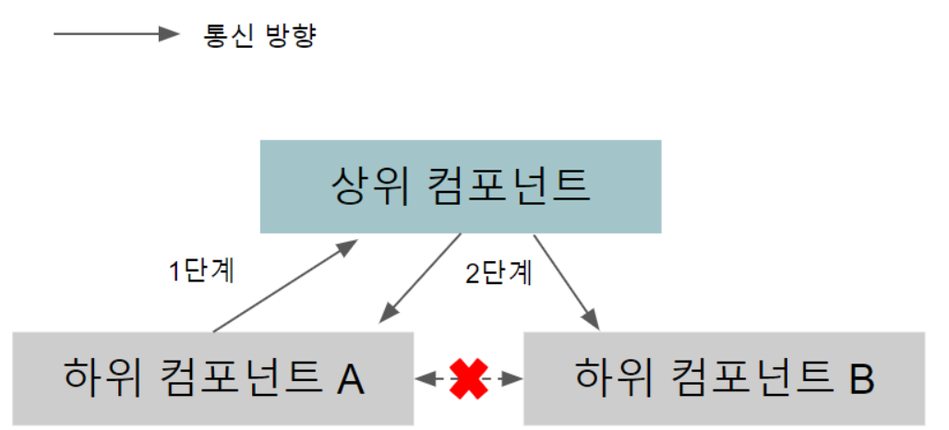
event
props
Notes:
같은 레벨의 컴포넌트 간의 통신- A에서 B로 전달하려면 상위 컴포넌트에 이벤트로 값을 전달하고 하위 컴포넌트에 props를 내려보내야함.

Slide 15
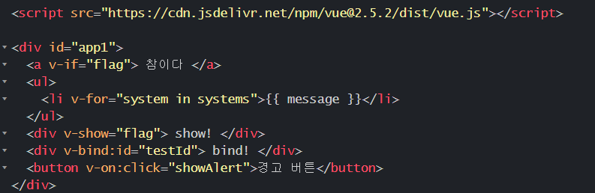
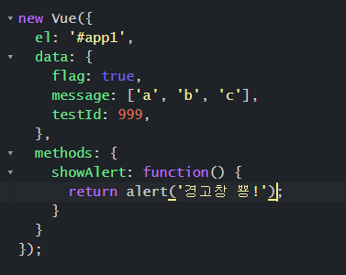
2. Vue 템플릿
Notes:
같은 레벨의 컴포넌트 간의 통신- A에서 B로 전달하려면 상위 컴포넌트에 이벤트로 값을 전달하고 하위 컴포넌트에 props를 내려보내야함.

Slide 16
2. Vue 템플릿
디렉티브 이름 | 역할
v-if | if문과 같다 true, false값에 따라 화면에 표시
v-for | 지정한 뷰 데이터의 개수만큼 반복하여 출력
v-show | css의 display:none 으로 속성을 준다. if문의 경우 태그를 완전삭제함.
v-bind | vue 데이터속성과 html태그 기본속성을 연결해줌
v-on | 화면요소의 이벤트를 감지하여 처리 할 때 사용함
v-model | form에서 주로 사용되는 속성.
Notes:
같은 레벨의 컴포넌트 간의 통신- A에서 B로 전달하려면 상위 컴포넌트에 이벤트로 값을 전달하고 하위 컴포넌트에 props를 내려보내야함.

Slide 17
https://joshua1988.github.io/vue-camp/textbook.html
https://uxgjs.tistory.com/131
https://www.a-ha.io/questions/4fd432ed5b25525780081f6f61c4c806
https://uxgjs.tistory.com/137?category=770389
https://www.a-ha.io/questions/47a529ba325d29b39fbe0e5384652e66

Slide 18
2. Vue 이벤트
https://uxgjs.tistory.com/119

Slide 19
https://joshua1988.github.io/web_dev/vuejs-tutorial-for-beginner/
ttps://htech.kakao.com/2019/11/27/kakao-business-vue-component-test/
https://www.a-ha.io/questions/41a58c278c3a877780e91eb514cdfb05
https://velopert.com/3007
https://beomy.tistory.com/46

Slide 20
Css module

Slide 21
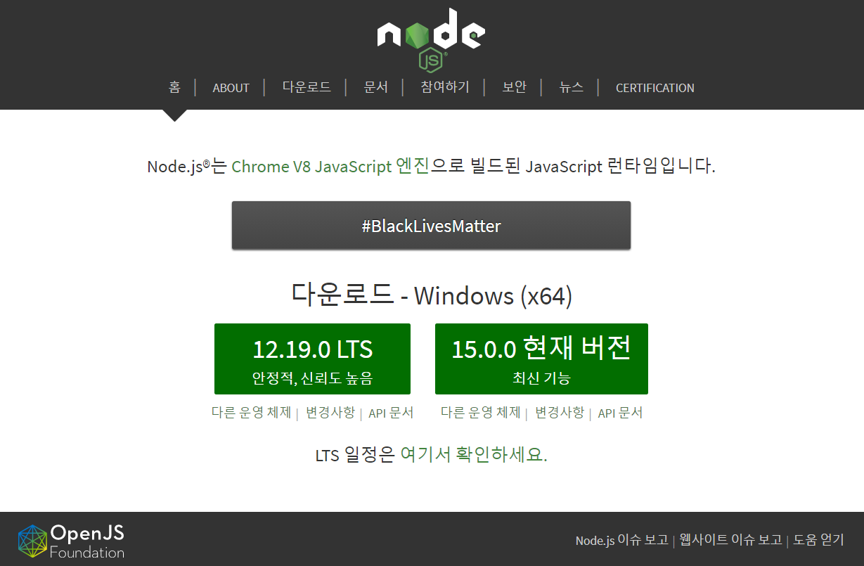
3. 개발환경

Slide 22
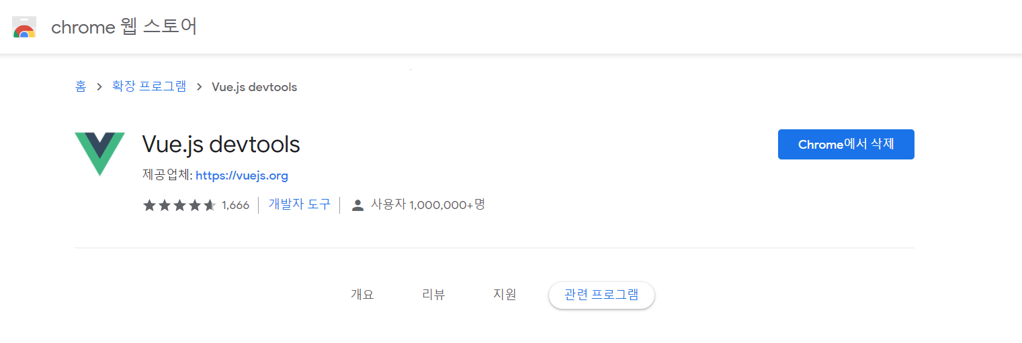
3. 개발환경

Slide 23
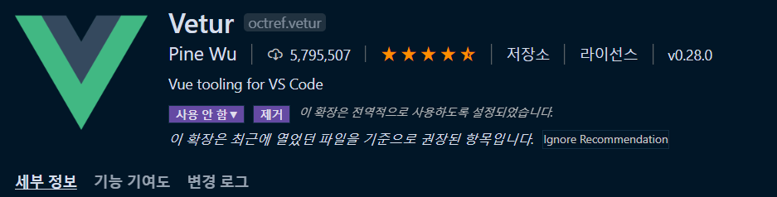
3. 개발환경

Slide 24

3. 개발환경
Vue cli 설치
# vue cli 설치 npm install -g @vue/cli
# 프로젝트 생성 vue create new-cli-project
# 프로젝트 실행 npm run serve

Slide 25
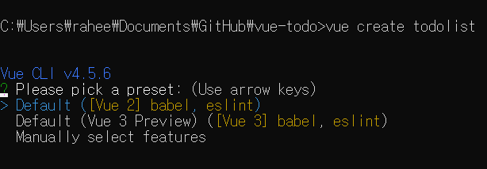
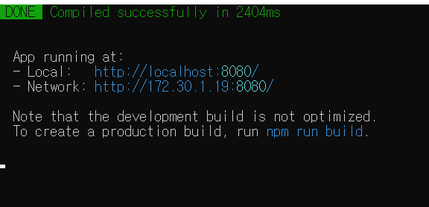
3. 개발환경
Vue cli 설치

Slide 26
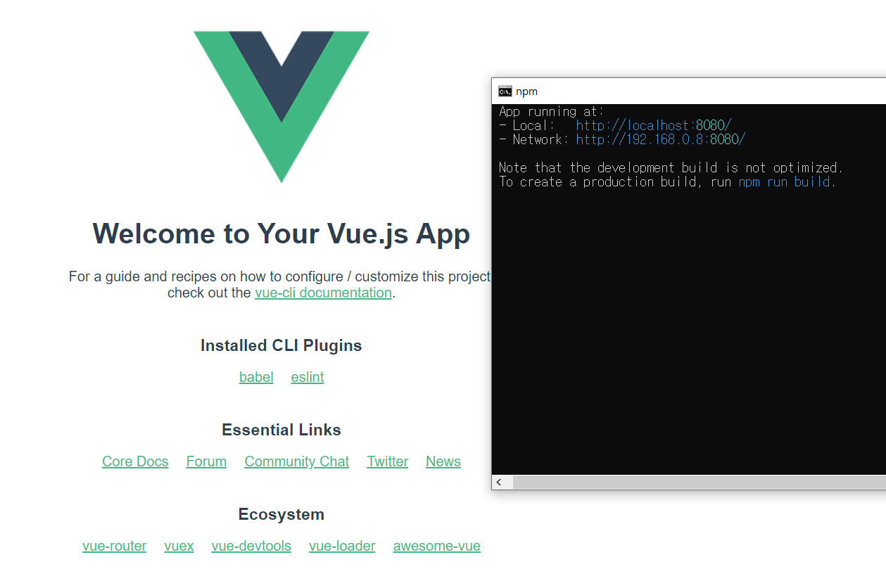
3. 개발환경
로컬 실행 화면

Slide 27

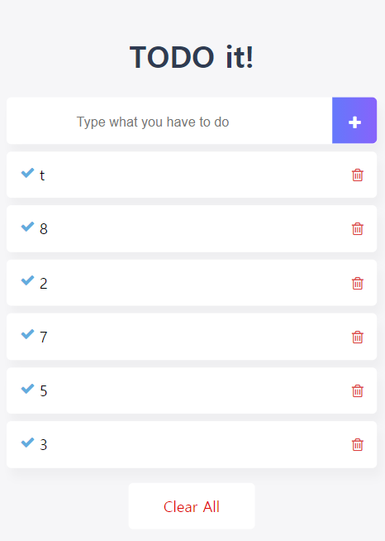
TodoList

Slide 28
TodoList
컴포넌트 생성 및 등록
APP
Header
Input
List
Footer

Slide 29
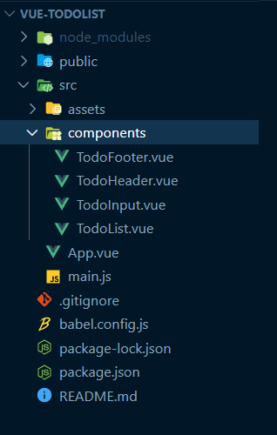
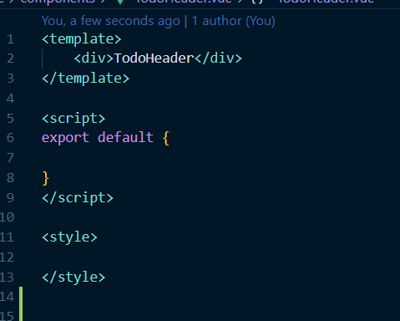
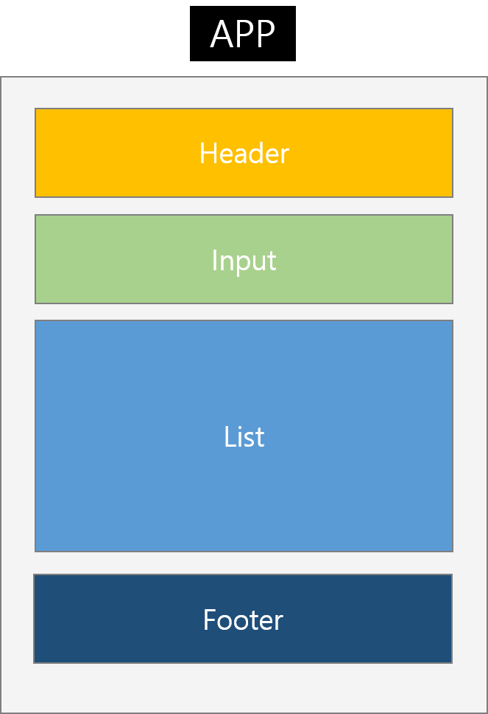
TodoList
컴포넌트 생성 및 등록

Slide 30
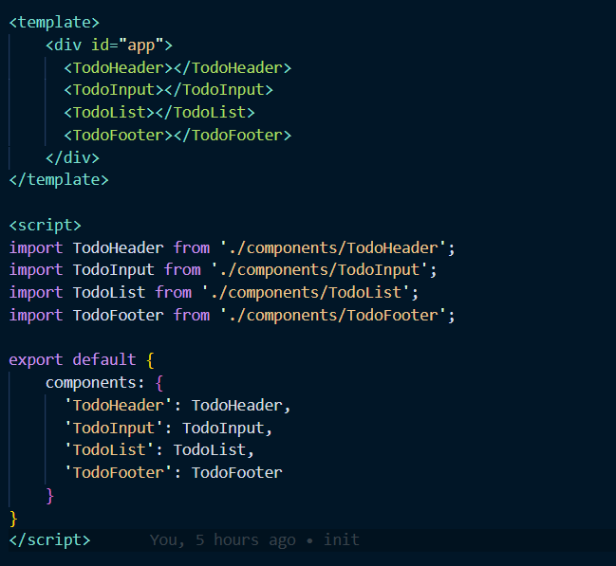
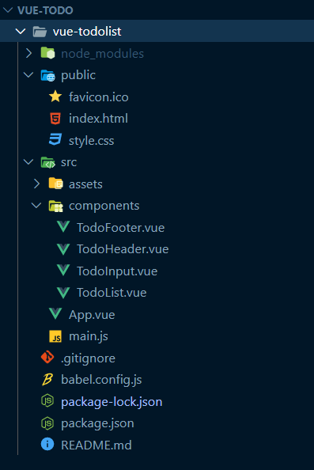
TodoList
컴포넌트 생성 및 등록

Slide 31
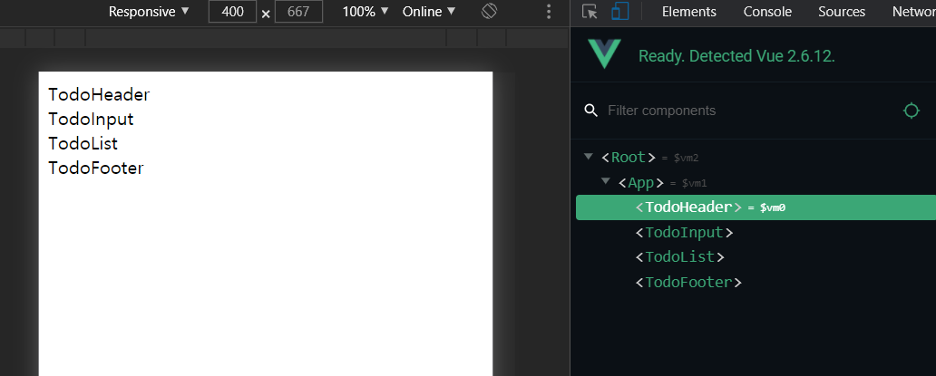
TodoList
컴포넌트 생성 및 등록

Slide 32
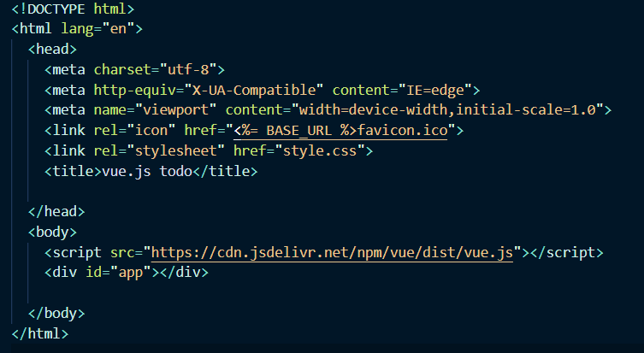
TodoList
컴포넌트 생성 및 등록
Index.html
Notes:
https://code-study.tistory.com/26?category=794866

Slide 33
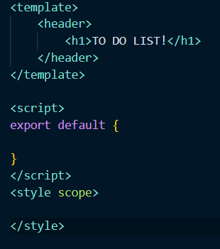
TodoList
Header
Notes:
https://code-study.tistory.com/26?category=794866

Slide 34
TodoList
컴포넌트 생성 및 등록
https://code-study.tistory.com/26?category=794866

Slide 35
TodoList
컴포넌트 생성 및 등록

Slide 38
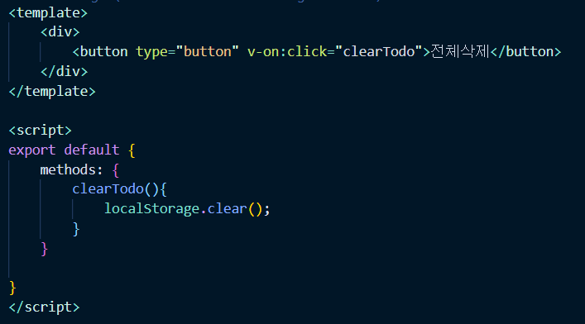
TodoList
footer

Slide 39
TodoList
event
props

Slide 40
TodoList

Slide 41
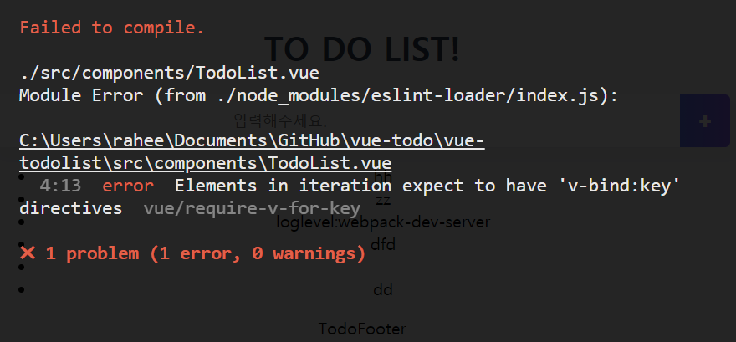
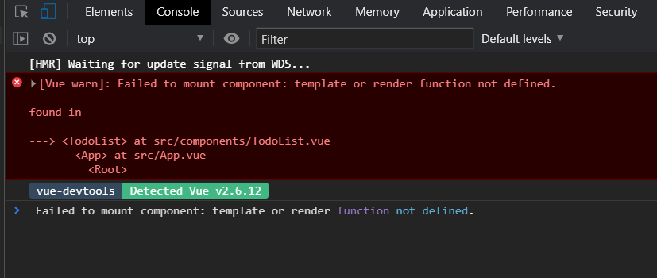
https://footprint-of-nawin.tistory.com/63?category=881310

Slide 44
https://velog.io/@bluestragglr/Vue3-%EB%AC%B4%EC%97%87%EC%9D%B4-%EB%B0%94%EB%80%8C%EB%82%98%EC%9A%94

Slide 45
컴포넌트(재사용)
양방향 데이터 바인딩(v-model), 단방향 데이터 흐름 장점을 모두 결합한 프레임워크(양방향:화면에 표시되는 값과 프레임워크의 모델 데이터 값이 동기화되어 한쪽이 변경되면 다른 한쪽도 자동으로 변경되는 것을 말한다.)
컴포넌트 기반 개발 방식 : 화면을 여러 개의 작은 단위로 쪼개어 개발
반응성
한글화
특징

Slide 46
Do it! Vue js 입문 book
https://kr.vuejs.org/ https://babeljs.io/docs/en/learn#modules https://www.inflearn.com/questions/7377 https://cornswrold.tistory.com/344 https://uxgjs.tistory.com/131?category=770389 https://joshua1988.github.io/ https://velog.io/@bluestragglr/Vue3-무엇이-바뀌나요https://uxgjs.tistory.com/119?category=770389 https://cli.vuejs.org/ https://uxgjs.tistory.com/136 https://cchoimin.tistory.com/96 https://jsfiddle.net/cza10km2/1/ https://velog.io/@leyuri/Vue.js-뷰-템플릿 https://joshua1988.github.io/web_dev/vue-or-react/ https://velog.io/@vraimentres/react-vs-vue-1 https://velog.io/@psm8873/2019.01.20-%EC%BB%B4%ED%8F%AC%EB%84%8C%ED%8A%B8 https://beomy.tistory.com/55
https://vue-loader-v14.vuejs.org/kr/features/scoped-css.html
https://rintiantta.github.io/jpub-vue/
참고

Slide 47
감사합니다.

